Slide 1
Κλινική Χημεία Ι
Ανοικτά Ακαδημαϊκά Μαθήματα στο ΤΕΙ Αθήνας
Ενότητα 11: Το ήπαρ – Οι παθολογικές διαταραχές του και η διάγνωσή τους
Δρ. Πέτρος Καρκαλούσος
Τμήμα Ιατρικών Εργαστηρίων
Το περιεχόμενο του μαθήματος διατίθεται με άδεια Creative Commons εκτός και αν αναφέρεται διαφορετικά | Το έργο υλοποιείται στο πλαίσιο του Επιχειρησιακού Προγράμματος «Εκπαίδευση και Δια Βίου Μάθηση» και συγχρηματοδοτείται από την Ευρωπαϊκή Ένωση (Ευρωπαϊκό Κοινωνικό Ταμείο) και από εθνικούς πόρους.

Slide 2
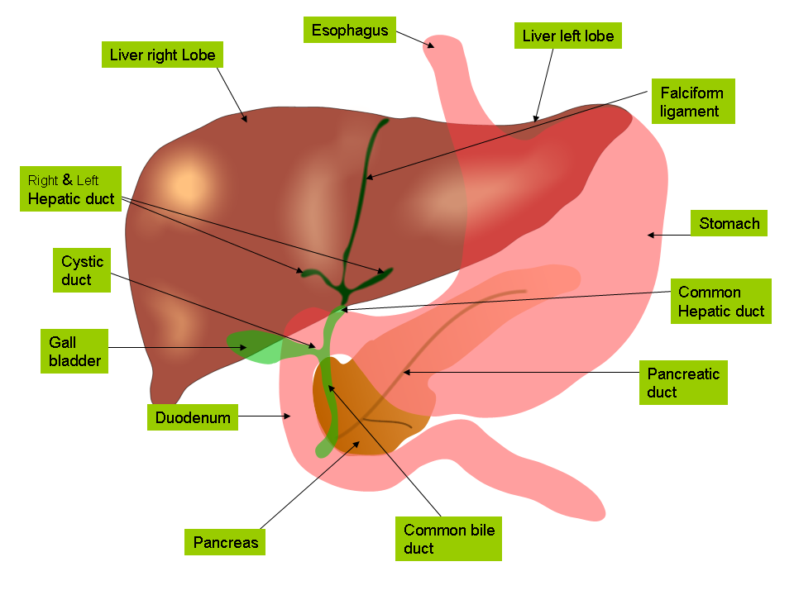
Ήπαρ
“Anatomy of liver and gall bladder” από Jiju διαθέσιμο με άδεια CC BY-SA 3.0

Slide 3
Η λειτουργία του ήπατος
Μεταβολισμός υδατανθράκων | Σύνθεση και μεταβολισμός γλυκογόνου
Μεταβολισμός λιπών | Σύνθεση λιπαρών οξέων
 | Σύνθεση και απέκκριση χοληστερόλης
 | Σύνθεση λιποπρωτεϊνών
 | Κετογένεση
 | Σύνθεση χολικών οξέων
 | 25-υδροξυλίωση της βιταμίνης D
Μεταβολισμός πρωτεϊνών | Σύνθεση ουρίας από αμμωνία
 | Σύνθεση πρωτεϊνών πλάσματος (π.χ. παραγόντων πήξεως)
Μεταβολισμός και απέκκριση φαρμάκων
Μεταβολισμός και απέκκριση χολερυθρίνης
Αποθήκευση ουσιών |  | Γλυκογόνου, βιταμίνης Α, βιταμίνης Β12, σιδήρου

Slide 4
Η μεταβολική πορεία των χολοχρωστικών (1 από 4)
Καταστροφή ερυθρών στο ΔΕΣ και στο μυελό των ιστών.
Η αιμοσφαιρίνη μετατρέπεται διαδοχικά.
Αιμοσφαιρίνη
μετατροπή
Χολοπρασίνη
διάσπαση
Χολερυθρίνη, και σίδηρος
Δικτυοενδοθηλιακό σύστημα
(ΔΕΣ)
Αίμα
Η χολερυθρίνη ενώνεται με την αλβουμίνη.
Έμμεση χολερυθρίνη

Slide 5
Η μεταβολική πορεία των χολοχρωστικών (2 από 4)
Χολερυθρίνη
+ γλυκουρονικό οξύ
Άμεση χολερυθρίνη ή γλυκουρονική χολευθρίνη
Ήπαρ - χολή
Εισέρχεται η άμεση χολερυθρίνη από την χολή
Αίμα
Κυκλοφορεί πλέον εξίσου
Άμεση
+ έμμεση χολερυθρίνη
Νεφρό
Μόνο η άμεση χολερυθρίνη, επειδή είναι ευδιάλυτη αποβάλλεται με τα ούρα

Slide 6
Η μεταβολική πορεία των χολοχρωστικών (3 από 4)
Έντερο
Χολερυθρίνη (άμεση και έμμεση)
Μεσοχολερυθρινογόνο
Ουροχολινογόνο
Ουροχολίνη
Κοπροχολινογόνο
Αίμα
Το ουροχολινογόνο μπαίνει στην κυκλοφορία του αίματος
Νεφρό
Αποβολή του ουροχολινογόνου (ευδιάλυτο)

Slide 7
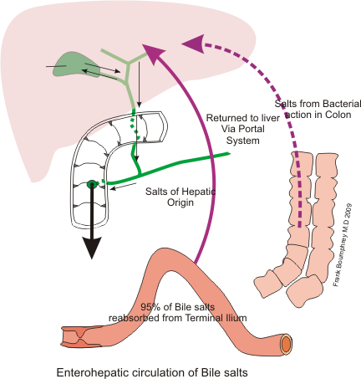
Η μεταβολική πορεία των χολοχρωστικών (4 από 4)
“Bile recycling” από Boumphreyfr διαθέσιμο με άδεια CC BY-SA 3.0

Slide 8
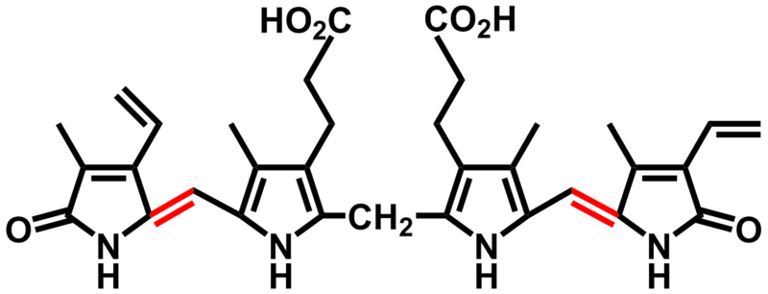
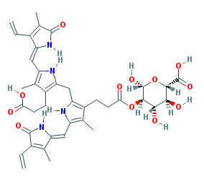
Χολερυθρίνη
Μη συζευγμένη (έμμεση) Χολερυθρίνη (IBILI)
“Bilirubin ZZ” από Stefcho2 διαθέσιμο ως κοινό κτήμα
Συζευγμένη (άμεση)
Χολερυθρίνη (DBILI)

Slide 9
Oι ασθένειες του ήπατος

Slide 10
Οι πιο κοινές ασθένειες του ήπατος
Ηπατίτιδα (HBV, HCV, HAV).
Kίρρωση – αύξηση του ινώδους ιστού που οδηγεί σε συρρίκνωση του ήπατος, ελάττωση της ηπατοκυτταρικής λειτουργίας και χολόσταση.
Όγκοι – συνήθως δευτεροπαθείς από παχύ έντερο, στόμαχο και βρόγχους.

Slide 11
Το πιο κοινό σύμπτωμα της ηπατικής βλάβης: Ο ίκτερος
Ο ίκτερος (χολερυθριναιμία) είναι το πιο κοινό σύμπτωμα της ηπατικής βλάβης και αναγνωρίζεται εύκολα από το κίτρινο-πορτοκαλί χρώμα του δέρματος και των βιολογικών υγρών.
Αλλά:
Δεν εμφανίζεται πάντα π.χ. στην καλά αντισταθμιζόμενη κίρρωση.
Μπορεί να εμφανιστεί και σε άλλες νόσους όπως ο καρκίνος του παγκρέατος.

Slide 12
Οι χολοχρωστικές σε διάφορα είδη ίκτερου
 | Χολερυθρίνες ορού
Ίκτερος | Άμεση | Έμμεση
Αιμολυτικός | κ.φ. | ++
Αποφρακτικός | ++ | +/κ.φ
Ηπατοκυτταρικός | + | ++
 | Χολοχρωστικές ούρων
Ίκτερος | Χολερυθρίνη | Ουροχολινογόνο
Αιμολυτικός | - | ++/κ.φ.
Αποφρακτικός | ++ | κ.φ.
Ηπατοκυτταρικός | + | κ.φ.

Slide 13
Απεικονιστικές εξετάσεις ήπατος
Υπερηχογράφημα: χολόλιθοι, διάταση χολικού συστήματος
Χολοαγγειογραφία:
Ενδοσκοπική ανάστροφη χολοαγγειοπαγκρεατογραφία (ERCP)
Mαγνητική χολοαγγειοπαγρεατογραφία (MRCP)
Τομογραφία:
Μαγνητική τομογραφία
Αξονική τομογραφία
Bιοψία: η καλύτερη μέθοδος (gold standard)

Slide 14
Αίτια προηπατικού ίκτερου
Αιμολυτικός ίκτερος (υπερπαραγωγή χολερυθρίνης λόγω αιμόλυσης)
Νεογνικός ίκτερος (ασυμβατότητα Rhesus) ή άλλη
Αναποτελεσματική ερυθροποίηση (αναιμία)

Slide 15
Εργαστηριακά ευρήματα αιμολυτικού ίκτερου
ΙBILI >> 1,0 mg/dL (σπάνια πάνω από 5,8 mg/dL)
AST/GOT > 33 U/L (ελαφρά αύξηση)
Απτοσφαιρίνη < 270 mg/dL (ελάττωση)
Ουροχολινογόνο ούρων: Αύξηση
Περιφερικό αίμα: Ευρήματα αναιμίας (Αύξηση ΔΕΚ, < Hb, ανισοκυττάρωση, μικροκυττάρωση, θετική Coombs).

Slide 16
Αίτια μεθηπατικού ίκτερου
Χολόλιθοι
Στένωση χοληφόρων οδών
Χολοαγγειίτιδα
Καρκίνωμα παγκρέατος ή χοληφόρου δέντρου

Slide 17
Εργαστηριακά ευρήματα χολόστασης
DBILI πλάσματος >> 0,3 mg/dL
ALP >> 130 U/L
γGT >> 40 U/L
Χολερυθρίνη ούρων: Αύξηση

Slide 18
Αίτια ηπατικού ίκτερου
Φάρμακα
Ηπατίτιδα
Όγκος ήπατος
Κίρρωση
Αυτοάνοση νόσος

Slide 19
Εργαστηριακά ευρήματα ηπατικού ίκτερου
TBILI > 1,2 mg/dL
ALT/GPT >> 36 U/L
AST/GOT >> 33 U/L
γGT >> 40 U/L
ALB < 3 mg/dL
Xρόνος προθρομβίνης (PT) > 18 sec

Slide 20
Αίτια αυτοάνοσης ηπατίτιδας
Διακρίνονται τρεις τύποι:
Αλκοολική ηπατική νόσος (αύξηση IgA)
Αυτοάνοση ηπατίτιδα (αύξηση IgG)
Πρωτοπαθή χολική κίρρωση (αύξηση IgM)

Slide 21
Εργαστηριακά ευρήματα αυτοάνοσης ηπατίτιδας
 | Αντιπυρηνικά (ANA) ή αυτοαντισώματα λείων μυϊκών κυττάρων (SMA) | Αντιμιτοχονδριακά αντισώματα (ΑΜΑ) | Αντιμικροσωμιακά ήπατος-νεφρού | Κατά των κυτταροπλασματικών αντιγόνων των ουδeτεροφίλων (pANCA)
Αυτοάνοση ηπατίτιδα | 80% | 0 | < 5% | 90%
Πρωτοπαθής χολική κίρρωση | ~ 30% | > 95% | 0 | Σπάνια
Σκληρυντική χολοαγγειίτιδα | ~ 20% | 0 | 0 | ~ 75%
Aύξηση ολικού λευκώματος (TP) λόγω:
αύξησης κλάσματος γ-σφαιρινών στην ηλεκτροφόρηση λευκωμάτων

Slide 22
Αίτια οξείας ηπατίτιδας
Τα αίτια μπορεί να είναι:
Λοιμώδης ηπατίτιδα (A, B, C, D και Ε, Epstein-Bar, CMV)
Τοξίνες (αλκοόλη, παρακεταμόλη κ.α.)
Μπορεί να μετεξελιχθεί σε χρόνια ηπατίτιδα (εκτός της HAV). Tα αρχικά συμπτώματα (προϊκτερική φάση) είναι ανορεξία, καχεξία και ευρήματα κυρίως στα ούρα.

Slide 23
Σύνοψη εργαστηριακών ευρημάτων στην οξεία ηπατίτιδα
 | Προϊκτερική φάση | Ικτερική φάση
TBILI | ΚΦ/↑ | ↑↑
GOT και GPT | ↑↑↑ | ↑
ALP | ΚΦ | ΚΦ έως ↑
TBILI ούρων | ↑ | ↑
Ουροχολινογόνο ούρων | ↑ | -
Η αρχική διάγνωση γίνεται από τα ούρα όπως και η παρακολούθηση της νόσου.

Slide 24
Πρωτεΐνες πλάσματος με διαγνωστική αξία στις ηπατικές νόσους
 | Κατάσταση | Μεταβολή
Λευκωματίνη | Χρόνια ηπατική νόσος | ↓
γ-σφαιρίνες | Αυτοάνοση ηπατίτιδα | ↑
α1-αντιθρυψίνη | Κίρρωση λόγω ανεπάρκειας αντιθρυψίνης | ↓
Σερουλοπλασμίνη | Νόσος Wilson | ↓
α-FP | Πρωτοπαθές ηπατοκυτταρικό καρκίνωμα | Πολύ ↑
Τρανσφερρίνη | Αιμοχρωμάτωση | Φυσιολογική κορεσμένη 100% Fe
Φερριτίνη | Αιμοχρωμάτωση | Πολύ ↑

Slide 25
Σύνοψη εργαστηριακών ευρημάτων σε διάφορες ηπατικές νόσους
 | Οξεία ηπατίτιδα | Χρόνια ηπατίτιδα | Κίρρωση | Χολόσταση | Κακοήθεια και διηθήσεις
TBILI | ΚΦ έως ↑↑ | ΚΦ έως ↑ | ΚΦ έως | ↑ έως ↑↑↑ | ΚΦ
GOT/GPT |  |  | ΚΦ έως ↑ | ΚΦ έως ↑ | ΚΦ έως ↑
ALP | ΚΦ έως ↑ | ΚΦ | ΚΦ έως ↑↑↑ | ↑↑↑ | ↑↑
ΑΛΒ | ΚΦ | ΚΦ έως ↓ | ΚΦ έως ↓ | ΚΦ | ΚΦ έως ↓
γ-σφαιρίνες | ΚΦ | ↑ | ↑ | ΚΦ | ΚΦ
PT | ΚΦ έως ↑ | ΚΦ έως ↑ | ΚΦ έως ↑ | ΚΦ έως ↑ | ΚΦ

Slide 26
Χρόνια ηπατίτιδα
Ως χρόνια ηπατίτιδα εννοείται κάθε ηπατίτιδα που διαρκεί πάνω από έξι μήνες.
Τα αίτια μπορεί να είναι:
H λοιμώδης ηπατίτιδα
Η ηπατίτιδα από αλκοόλ
Η αυτοάνοση ηπατίτιδα

Slide 27
Οξεία ηπατική ανεπάρκεια
Σπάνια νόσος που προκαλείται τοξίνες και παρόλο που δεν καταστρέφει ανατομικά το ήπαρ αλλοιώνει τη λειτουργία του:
Συγκεκριμένα προκαλείται:
Yπονατριαιμία
Υποασβεστιαιμία
Υπογλυκαιμία
Αύξηση του χρόνου προθρομβίνης
Νεφρική ανεπάρκεια

Slide 28
Κίρρωση
Νόσος που προκαλείται από τη καταστροφή των ηπατοκυττάρων και οδηγεί σε ίνωση, ουλή και καταστροφή της φυσιολογικής αρχιτεκτονικής του ήπατος.
Συγκεκριμένα προκαλείται από:
Αλκοόλ
Αυτοάνοση ηπατίτιδα
Πρωτοπαθή χολική κίρρωση
Λοιμώδη ηπατίτιδα
Νόσος Wilson, αιμοχρωμάτωση, έλλειψη α1-αντιθρυψίνης

Slide 29
Εργαστηριακή διερεύνηση της κίρρωσης
AST/ALT ή GOT/GPT > 1
APRI = (AST x 100/ULN)/(PLT σε 10⁹/L) < 1
FibroIndex = 1,738 - 0,064 (PLT [ x 10⁴/mm³]) + 0,005 (AST [IU/L]) + 0,463 (γGT [g/dl])
Πεπτίδιο τύπου ΙΙΙ του προκολλαγόνου (PIINP) κ.α.

Slide 30
Επιπλοκές της κίρρωσης
Εγκεφαλοπάθεια από την επίδραση της αμμωνίας του εντέρου στον εγκέφαλο.
Αιμορραγία από κιρσούς του εγκεφάλου
Ασκίτης (συσσώρευση υγρού στην περιτοναϊκή κοιλότητα)
Νεφρική ανεπάρκεια
Διαταραχές της ενδοκρινούς λειτουργίας

Slide 31
Αλκοόλ και ήπαρ
To αλκοόλ μπορεί να προκαλέσει:
Συσσώρευση λίπους στο ήπαρ (ηπατική στεάτωση)
Κίρρωση
Ηπατίτιδα λόγω οινοπνεύματος

Slide 32
Βιοχημικές εξετάσεις για τον εντοπισμό της επίδρασης του αλκοόλ στο ήπαρ
γGT ↑ ↑ ↑
AST/ALT > 2
IgA ↑
Trig ↑
ΤBILI Κ.Φ.

Slide 33
Όγκοι και βιοχημικές εξετάσεις για τον εντοπισμό τους στο ήπαρ
Οι πρωτοπαθείς όγκοι οφείλονται κυρίως στη λοιμώδη ηπατίτιδα.
Συχνότεροι είναι οι δευτεροπαθείς.
Δείκτες όγκου ήπατος
ALP ↑
aFP ↑ ↑
Ca 19-9 ↑
ΤBILI Κ.Φ. έως ↑

Slide 34
Κληρονομικές νόσοι του μεταβολισμού της χολερυθρίνης (1 από 4)
Η νόσος Wilson
Αυτοσωματική υπολειπόμενη κληρονομική διαταραχή του μεταβολισμού του χαλκού.
Προκαλείται μειωμένη απέκκριση του χαλκού στη χολή και μειωμένη ενσωμάτωσή του στην πρωτεΐνη σερουλοπλασμίνη.
Ο χαλκός εναποτίθεται στον εγκέφαλο, στα μάτια και στο ήπαρ όπου η αυξημένη συγκέντρωση του προκαλεί λόγω τοξικότητας αιμόλυση και σωληναριακή βλάβη.

Slide 35
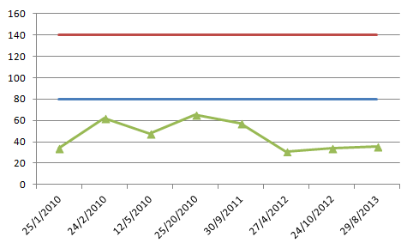
Κληρονομικές νόσοι του μεταβολισμού της χολερυθρίνης (2 από 4)
Χαλκός ούρων Χαλκός ορού
Η νόσος Wilson
Σερουλοπλασμίνη ορού

Slide 36
Κληρονομικές νόσοι του μεταβολισμού της χολερυθρίνης (3 από 4)
Εξέταση | Κληρονομικότητα | Συμπτώματα
Gilbert | Ελάττωση σύζευξης της χολερυθρίνης | Φυσιολογικό προσδόκιμο ζωής. Φυσιολογική βιοψία. Ήπια μη συζευγμένη υπερχολερυθριναιμία.
Crigler-Najjar | Tύπος Ι. Αυτοσωματική υπολειπόμενη. Τύπος ΙΙ. Αυτοσωματική επικρατής. Μερική βλάβη του ενζύμου σύζευξης | Βαριά μη συζευγμένη υπερχολερυθριναιμία με μερική (Ι) ή καλή ανταπόκριση στη θεραπεία (ΙΙ).
Dubin –Jonson | Mειωμένη ηπατική έκκριση χολερυθρίνης | Ήπια, κυμαινόμενη συζευγμένη υπερχολερυθριναιμία
Rotor | Αυτοσωματική υπολειπόμενη | Παρόμοια με Dubin-Jonson αλλά χωρίς ηπατική επανόθεση μελανίνης

Slide 37
Κληρονομικές νόσοι του μεταβολισμού της χολερυθρίνης (4 από 4)
Εξέταση | Τιμή εξέτασης | Τιμές αναφοράς
Αιμοχρωμάτωση | Υπολειπόμενος αυτοσωματικός χαρακτήρας | Υπερβολική πρόσληψη σιδήρου από το έντερο και αποθήκευσή του σε πολλά όργανα συμπεριλαμβανομένου στο ήπαρ.
Ανεπάρκεια α1-αντιθρυψίνης | Υπολειπόμενος αυτοσωματικός χαρακτήρας | Απουσία α1-αντιθρυψίνης στο αίμα ή παρουσία ελαττωματικής μορφής της.

Slide 38
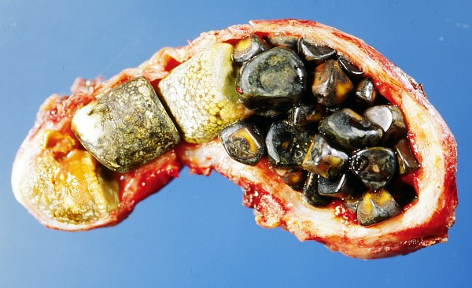
Χολόλιθοι και νόσος χοληφόρων
Οι χολόλιθοι αποτελούνται κυρίως από χοληστερόλη με ποικίλες ποσότητες χολερυθρίνης και αλάτων ασβεστίου.
Οι χολόλιθοι δεν εμφανίζουν συμπτώματα σε πολλές περιπτώσεις αλλά μπορούν να προκαλέσουν κολικό, απόφραξη, χολοκυστίτιδα, χολαγγειίτιδα (πρωτοπαθής σκληρυντική χολαγγειίτιδα)
“Gallstones” από Emmanuelm διαθέσιμο με άδεια CC BY 3.0

Slide 39
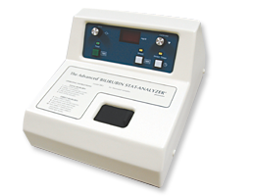
Νεογνικός ίκτερος
Είναι φυσιολογικός στα νεογνά και επιμένει μέχρι 2 εβδομάδες μετά τον τοκετό.
Οφείλεται σε μη συζευγμένη χολερυθρίνη εάν όμως το 25% είναι συζευγμένη μπορεί να υπάρχει ηπατοχολική νόσος.
aicompanies.com

Slide 40
Ηπατική νόσος στην εγκυμοσύνη
Υπερέμεση κύησης – έντονοι έμετοι που προκαλούν αφυδάτωση και υποσιτισμό.
Ενδοηπατική χολόσταση – κνησμός (ALP > 10 UNL)
Oξύ λιπώδες ήπαρ της κύησης – αδιαθεσία, έμετοι, κοιλιακοί πόνοι, ίκτερος, οξεία ηπατική ανεπάρκεια.
Σύνδρομο HELP: (αιμόλυση, GOT κ GPT > 10 UNL, PLT <<).

Slide 41
Φάρμακα και ήπαρ
Το ήπαρ μετατρέπει τα φάρμακα σε πολικούς υδατοδιαλυτούς
μεταβολίτες που εκκρίνονται στη χολή και τα ούρα με δύο στάδια:
Οξείδωση ή απομεθυλίωση με ένζυμα συνδεμένα με το κυτόχρωμα P450.
Σύζευξη με πολικά μόρια π.χ. γλυκουρονικό οξύ και γλουταθειόνη.
Η ηπατική ανεπάρκεια από φάρμακα είναι αντιστρεπτή, μπορεί να προβλεφθεί και μπορεί να προκαλέσει κίρρωση, ηπατική ίνωση ή ακόμα και όγκο.

Slide 42
Μελέτες Περιπτώσεων
Case studies

Slide 43
Φυσιολογικές τιμές βιοχημικών εξετάσεων ηπατικής βλάβης (1 από 2)
Χολερυθρίνη (S.I. Conversion 17,1)
Ολική (TBILI): 0,1 – 1,2 mg/dL ή 2 – 21 μmol/L (παιδιά, ενήλικες)
1,0 – 12,0 mg/dL ή 17 – 205 μmol/L (νεογέννητα)
Άμεσος (DBILI): 0 – 0,3 mg/dL ή 0 – 5 μmol/L
Έμμεσος (IBILI): 0,1 – 1,0 mg/dL ή 2 – 17 μmol/L
Aλβουμίνη (S.I. Conversion 1)
ALB: 3,0 – 5,0 g/dL

Slide 44
Φυσιολογικές τιμές βιοχημικών εξετάσεων ηπατικής βλάβης (2 από 2)
Oλική πρωτεΐνη: 6,2 - 8,5 g/dL
Ασπαρτική τρανσαμινάση: AST/GOT: 8 – 33 U/L
Tρανσαμινάση της αλανίνης: ALT/GPT: 4 – 36 U/L
Aλκαλική φωσφατάση: ALP: 20 – 130 U/L
γ-γλουταμυλοτρανσφεράση: γGT: 5 – 40 U/L

Slide 45
Μελέτη Περίπτωσης 1
Εξέταση | Τιμή εξέτασης | Τιμές αναφοράς
GOT/AST | 181 U/L | 15 – 37 U/L
GPT/ALT | 419 U/L | 12 – 78 U/L
γGT | 110 U/L | 15 – 85 U/L
HbsAg | 4312 U | < 1 U
aFP | 16,1 U/mL | < 5,8 U/mL
Ηπατίτιδα Β και ηπατοκυτταρικός καρκίνος

Slide 46
Μελέτη Περίπτωσης 2
Εξέταση | Πρώτη εβδομάδα | Δεύτερη εβδομάδα | Τιμές αναφοράς
GOT/AST | 450 U/L | 365 U/L | < 36 U/L
ALP | 70 U/L | 150 U/L | < 130 U/L
γGT | 60 U/L | 135 U/L | < 40 U/L
TBILI | 0,2 mg/dL | 1,4 mg/dL | < 1,2 mg/dL
ALB | 4 g/dL | 3,8 g/dL | 2,0 – 5,0 g/dL
DBILI ούρων | Θετικό | Θετικό | Aρνητικό
Ουροχολινογόνο ούρων | Θετικό | Αρνητικό | Αρνητικό
Πρώτη εβδομάδα: αρχόμενη ηπατική βλάβη – οι τρανσαμινάσες προηγούνται της αύξησης BILI
Δεύτερη εβδομάδα: Σοβαρός (αιμολυτικός) ίκτερος

Slide 47
Μελέτη Περίπτωσης 3
Εξέταση | Πρώτος μήνας: ο ασθενής προσκομίστηκε μετά από υπερβολική κατανάλωση αλκοόλ | Τέταρτος μήνας: ο ασθενής δεν έκοψε το αλκοόλ | Τιμές αναφοράς
GOT/AST | 25 U/L | 134 U/L | < 36 U/L
ALP | 72 U/L | 315 U/L | < 130 U/L
γGT | 245 U/L | 360 U/L | < 40 U/L
TBILI | 0,2 mg/dL | 15,2 mg/dL | < 1,2 mg/dL
ALB | 3,1 g/dL | 2,5 g/dL | 2,0 – 5,0 g/dL
PT | 13 sec | 25 sec | < 15 sec
Στην αρχή η αυξημένη γGT είναι ενδεικτική της κατανάλωσης αλκοόλ. Δεν έκοψε το αλκοόλ όπως έπρεπε και προκλήθηκε ηπατοκυτταρική βλάβη.

Slide 48
Μελέτη Περίπτωσης 4
Εξέταση | H ασθενής προσκομίστηκε με κνησμό και ίκτερο | Τιμές αναφοράς
GOT/AST | 98 U/L | < 36 U/L
ALP | 522 U/L | < 130 U/L
γGT | 242 U/L | < 40 U/L
TBILI | 19,1 mg/dL | < 1,2 mg/dL
ALB | 1,8 g/dL | 2,0 – 5,0 g/dL
TP | 8,5 g/L | 6,2 – 8,5 g/dL
Η αυξημένη ALP είναι ενδεικτική χολόστασης. Η χαμηλή ALB χρόνιας ηπατικής πάθησης. Η αυξημένη TP δείχνει αυτοάνοση ηπατίτιδα προφανώς πρωτοπαθή χολική κίρρωση γεγονός που επιβεβαιώνεται από τον κνησμό.

Slide 49
Μελέτη Περίπτωσης 5
Εξέταση | H ασθενής προσκομίστηκε με ανεξήγητο ίκτερο | Τιμές αναφοράς
GOT/AST | 35 U/L | < 36 U/L
ALP | 74 U/L | < 130 U/L
TBILI | 3,5 mg/dL | < 1,2 mg/dL
Αιμοσφαιρίνη | 16 g/L | 14 – 18 g/L
Δικτυοκύτταρα | 1% | < 2,5%
DBILI ούρων | Αρνητική | Αρνητική
Η φυσιολογική ALP δείχνει ότι δεν υπάρχει χολόσταση. Η χαμηλή GOT δείχνει ότι υπάρχει ηπατοκυτταρική νόσος. Θεωρητικά υπάρχει αιμολυτικός ίκτερος αφού δεν υπάρχει άλλη εξήγηση της αυξημένης TBILI. Aφού η χολερυθρίνη ούρων είναι αρνητική τότε δεν υπάρχει μη συζευγμένη χολερυθριναιμία. Η αυξημένη χολερυθρίνη θα πρέπει να αποδοθεί σε κληρονομική νόσο πιθανότατα Gilbert.

Slide 50
Μελέτη Περίπτωσης 6
Εξέταση | H ασθενής προσκομίστηκε με αναιμία, απώλεια βάρους, διόγκωση ήπατος | Τιμές αναφοράς
ΑLB | 1,2 g/dL | 2,0 – 5,0 g/dL
ALP | 314 U/L | < 130 U/L
TBILI | 0,8 mg/dL | < 1,2 mg/dL
AST/GOT | 28 U/L | < 36 U/L
γGT | 25 U/L | < 40 U/L
FOB (αίμα κοπράνων) | Αρνητική | Αρνητική
Η αυξημένη ALP με τις υπόλοιπες εξετάσεις φυσιολογικές οδηγεί σε καρκίνο που έχει μετάσταση στο ήπαρ ή στα οστά. Η υπολευκωματουρία είναι συχνή σε κακοήθεις παθήσεις.

Slide 51
Μελέτη Περίπτωσης 7
Εξέταση | Διαβητολογική γυναίκα προσκομίστηκε με ΒΜΙ = 36 | Τιμές αναφοράς
ΑLB | 4,3 g/dL | 2,0 – 5,0 g/dL
ALP | 142 U/L | < 130 U/L
TBILI | 0,9 mg/dL | < 1,2 mg/dL
AST/GOT | 72 U/L | < 36 U/L
γGT | 98 U/L | < 40 U/L
Chol | 200 mg/dL | < 220 mg/dL
Trig | 653 mg/dL | < 150 mg/dL
HbA1c (αίμα) | 9,2% | 4,5 – 6,5%
Οι ιολογικές εξετάσεις έδειξαν ότι η γυναίκα δεν είχε λοιμώδη ηπατίτιδα. Της δόθηκαν διαιτολογικές συμβουλές και γρήγορα όλα βελτιώθηκαν και το ΗbA1c κατέβηκε στο 7% και το BMI στο 31.

Slide 52
Μελέτη Περίπτωσης 8
Εξέταση | Hλικιωμένος με οξύ κοιλιακό πόνο και απώλεια βάρους | Τιμές αναφοράς
ΑLB | 4,0 g/dL | 2,0 – 5,0 g/dL
ALP | 510 U/L | < 130 U/L
TBILI | 0,9 mg/dL | < 1,2 mg/dL
AST/GOT | 72 U/L | < 36 U/L
γGT | 115 U/L | < 40 U/L
TP | 7,2 g/dL | 6,2 – 8,5 g/L
Οι εξετάσεις δείχνουν χολόσταση λόγω αυξημένης ALP. Στον απεικονιστικό έλεγχο για τον έλεγχο της χολόστασης βρέθηκε η αιτία: καρκίνος στη κεφαλή του παγκρέατος που έφρασε τη χοληδόχο κύστη. Ο δείκτης Ca 19-9 μετά από λίγο αυξήθηκε.

Slide 53
Βασικοί χημικοί προσδιορισμοί για τη διάγνωση ηπατικών νόσων

Slide 54
Προσδιορισμός χολερυθρίνης στα ούρα Πρώτα πρωινά ούρα
Μακροσκοπικά: Λαμπερό κίτρινο χρώμα και κίτρινος αφρός.
Μικροσκοπικά: Κρύσταλλοι χολερυθρίνης.
Ξηρά χημεία: Ταινία ούρων (μέθοδος Διαζώτωσης).
Χημικές μέθοδοι:
Μέθοδος χλωριούχου σιδήρου.
Μέθοδος νιτρικού οξέος.
Μέθοδος ιωδίου.

Slide 55
Προσδιορισμός ουροχολινογόνου στα ούρα Πρώτα πρωινά ούρα
Ξηρά χημεία: Ταινία ούρων (μέθοδος Διαζώτωσης, Εhrlich).
Χημικές μέθοδοι:
Μέθοδος Ehrlich (απλή).
Μέθοδος Ehrlich (με διάκριση ουροχολινογόνου – πορφοχολινογόνου).

Slide 56
Προσδιορισμός ολικής χολερυθρίνης στον ορό
Η αλβουμίνη δεσμεύει την έμμεση χολερυθρίνη. Το σύμπλοκο αυτό μαζί με την διαλυτή άμεση χολερυθρίνη σχηματίζει ένα σύμπλοκο μπλε χρώματος με το 3,5 διχλωροφαινολ-διαζωτωμένο-τετραφθοροβοραικό οξύ (DPD).
ολική χολερυθρίνη + DPD αζωχολερυθρίνη
Tελικού σημείου. λ = 540 nm

Slide 57
Προσδιορισμός άμεσης χολερυθρίνης στον ορό
Η αλβουμίνη δεσμεύει την έμμεση χολερυθρίνη. Το σύμπλοκο αυτό μαζί με την διαλυτή άμεση χολερυθρίνη σχηματίζει ένα σύμπλοκο μπλε χρώματος με το 3,5 διχλωροφαινολ-διαζωτωμένο-τετραφθοροβοραικό οξύ (DPD).
Άμεση χολερυθρίνη
+
διαζωτωμένο σουλφανιλικό οξύ
αζωχολερυθρίνη
Έμμεση χολερυθρίνη = Ολική χολερυθρίνη – άμεση χολερυθρίνη

Slide 58
Προσδιορισμός ολικού λευκώματος στον ορό
ΟΗ
Πολυπεπτίδιο (πρωτεΐνη) + θειικός χαλκός μωβ σύμπλοκο
Tελικού σημείου. λ = 546 nm
Σφαιρίνες = Ολικό λεύκωμα - αλβουμίνη

Slide 59
Προσδιορισμός αλβουμίνης στον ορό
αλβουμίνη + πράσινο της βρωμοκρεζόλης
σύμπλοκο αλβουμίνης – πράσινο Βρωμοκρεζόλης
Τελικού σημείου. λ = 600 nm
Ο δείκτης pH πράσινο της βρωμοκρεζόλης (BCG) αλλάζει χρώμα από πράσινο σε κιτρινοπράσινο.

Slide 60
Προσδιορισμός ηπατικών ενζύμων στον ορό (1 από 4)
Προσδιορισμός SGOT/AST
AST
α-κετογλουταρικό + L-ασπαρτικό ⬅===➔ L-γλουταμικό + οξαλοξικό
MDH
οξαλοξικό + NADH + H+ ⬅====➔ L-μηλικό + NAD⁺
Κινητική μέθοδος: Factor = 1746, λ = 340 nm

Slide 61
Προσδιορισμός ηπατικών ενζύμων στον ορό (2 από 4)
Προσδιορισμός SGPT/ALT
ALT
α-κετογλουταρικό + L-αλανίνη ⬅===➔ L-γλουταμικό + πυροσταφυλικό
LDH
πυροσταφυλικό + NADH + H⁺ ⬅===➔ L-γαλακτικό + NAD⁺
Κινητική μέθοδος: Factor = 1746 (37º C) ή 952 (25º C), λ = 340 nm]

Slide 62
Προσδιορισμός ηπατικών ενζύμων στον ορό (3 από 4)
Προσδιορισμός ALP
Μέθοδος Ι: 37º C (DGKC)
ALP
p-νιτροφαινυλοφωσφατάση + H₂O p-νιτροφαινόλη + HPO₄²⁻
Zn²⁺ Mg²⁺
Κινητική μέθοδος: Factor = 2759, λ = 405 nm, TA = 40 – 190 U/L
Μέθοδος Ι: 25º C (DGKC)
ALP
p-νιτροφαινόλη + HPO₄²⁻ p-νιτροφαινυλοφωσφατάση + H₂O
Zn²⁺ Mg²⁺
^{TA = 64 – 306 U/L}

Slide 63
Προσδιορισμός ηπατικών ενζύμων στον ορό (4 από 4)
Προσδιορισμός γGT
γ-GT
L-γ-γλουταμυλο-3-καρβοξυ-4-νιτροανιλίδη + γλυκυλογλυκίνη ⬅=====➔
L-γ-γλουταμυλο-γλυκυλογλυκίνη + 5-αμινο-2-νιτροβενζοϊκό οξύ
Κινητική μέθοδος: Factor = 1158, λ = 405 nm.

Slide 64
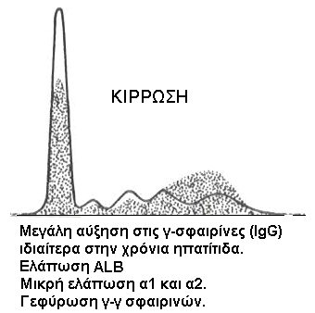
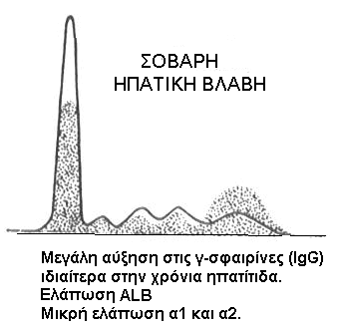
Ηλεκτροφόρηση πρωτεϊνών
Πέτρος Καρκαλούσος

Slide 65
Τέλος Ενότητας

Slide 66
Σημειώματα

Slide 67
Σημείωμα Αναφοράς
Copyright Τεχνολογικό Εκπαιδευτικό Ίδρυμα Αθήνας, Πέτρος Καρκαλούσος 2014. Πέτρος Καρκαλούσος. «Κλινική Χημεία Ι. Ενότητα 11: Το ήπαρ – Οι παθολογικές διαταραχές του και η διάγνωσή τους». Έκδοση: 1.0. Αθήνα 2014. Διαθέσιμο από τη δικτυακή διεύθυνση: ocp.teiath.gr.

Slide 68
Σημείωμα Αδειοδότησης
Το παρόν υλικό διατίθεται με τους όρους της άδειας χρήσης Creative Commons Αναφορά, Μη Εμπορική Χρήση Παρόμοια Διανομή 4.0 [1] ή μεταγενέστερη, Διεθνής Έκδοση. Εξαιρούνται τα αυτοτελή έργα τρίτων π.χ. φωτογραφίες, διαγράμματα κ.λ.π., τα οποία εμπεριέχονται σε αυτό και τα οποία αναφέρονται μαζί με τους όρους χρήσης τους στο «Σημείωμα Χρήσης Έργων Τρίτων».
[1] http://creativecommons.org/licenses/by-nc-sa/4.0/
Ως Μη Εμπορική ορίζεται η χρήση:
που δεν περιλαμβάνει άμεσο ή έμμεσο οικονομικό όφελος από την χρήση του έργου, για το διανομέα του έργου και αδειοδόχο
που δεν περιλαμβάνει οικονομική συναλλαγή ως προϋπόθεση για τη χρήση ή πρόσβαση στο έργο
που δεν προσπορίζει στο διανομέα του έργου και αδειοδόχο έμμεσο οικονομικό όφελος (π.χ. διαφημίσεις) από την προβολή του έργου σε διαδικτυακό τόπο
Ο δικαιούχος μπορεί να παρέχει στον αδειοδόχο ξεχωριστή άδεια να χρησιμοποιεί το έργο για εμπορική χρήση, εφόσον αυτό του ζητηθεί.

Slide 69
Διατήρηση Σημειωμάτων
Οποιαδήποτε αναπαραγωγή ή διασκευή του υλικού θα πρέπει να συμπεριλαμβάνει:
το Σημείωμα Αναφοράς
το Σημείωμα Αδειοδότησης
τη δήλωση Διατήρησης Σημειωμάτων
το Σημείωμα Χρήσης Έργων Τρίτων (εφόσον υπάρχει)
μαζί με τους συνοδευόμενους υπερσυνδέσμους.

Slide 70
Σημείωμα Χρήσης Έργων Τρίτων
Το Έργο αυτό κάνει χρήση περιεχομένου από τα ακόλουθα έργα:
Marshall J, Bangert K. Κλινική Χημεία. Εκδόσεις Π.Χ. Πασχαλίδης 2011. Αθήνα, ISBN 978-960-489-056-9

Slide 71
Χρηματοδότηση
Το παρόν εκπαιδευτικό υλικό έχει αναπτυχθεί στo πλαίσιo του εκπαιδευτικού έργου του διδάσκοντα.
Το έργο «Ανοικτά Ακαδημαϊκά Μαθήματα στο Πανεπιστήμιο Αθηνών» έχει χρηματοδοτήσει μόνο την αναδιαμόρφωση του εκπαιδευτικού υλικού.
Το έργο υλοποιείται στο πλαίσιο του Επιχειρησιακού Προγράμματος «Εκπαίδευση και Δια Βίου Μάθηση» και συγχρηματοδοτείται από την Ευρωπαϊκή Ένωση (Ευρωπαϊκό Κοινωνικό Ταμείο) και από εθνικούς πόρους.

